Slide 1


ỦY BAN NHÂN DÂN PHƯỜNG PHÚC LỢI
TRƯỜNG MẦM NON BAN MAI XANH
GIÁO DỤC NẾP SỐNG VĂN MINH THANH LỊCH
Đề tài: Vui chơi lành mạnh
Lứa tuổi: 5-6 tuổi
Giáo viên thực hiện: Nguyễn Thu Thuỷ

Slide 2

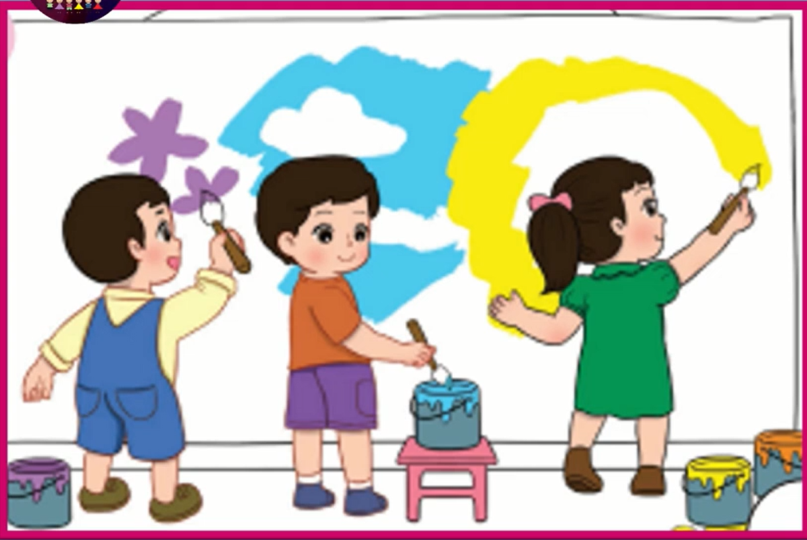

Slide 3
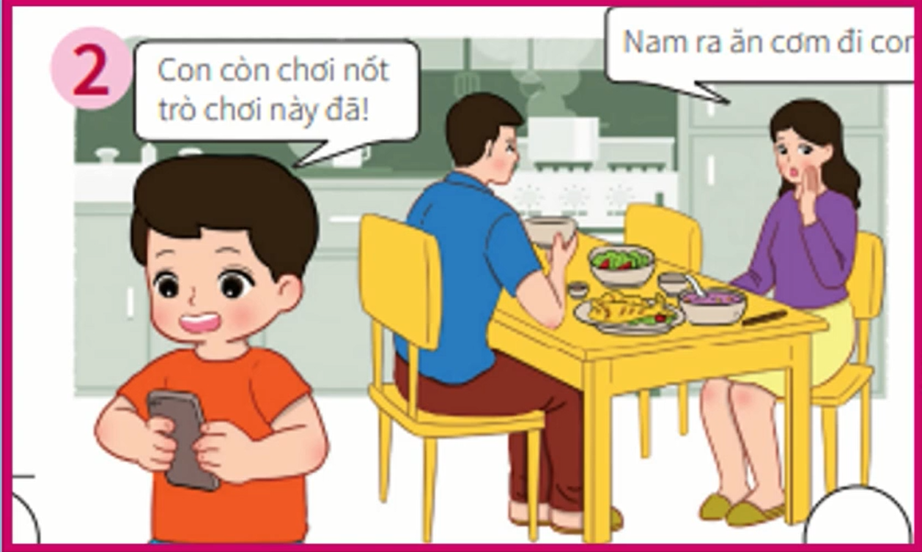

Slide 4
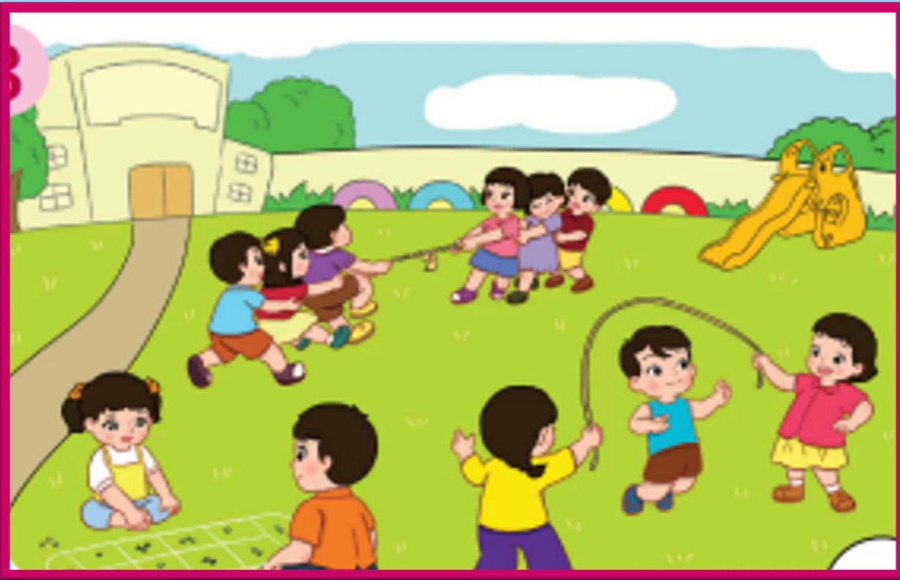

Slide 5
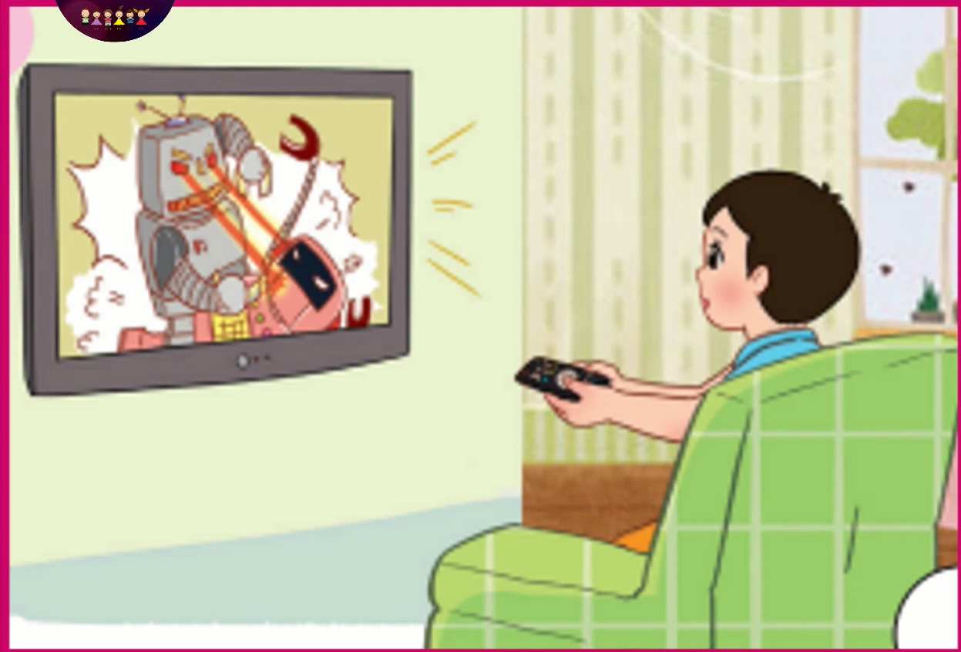

Slide 6
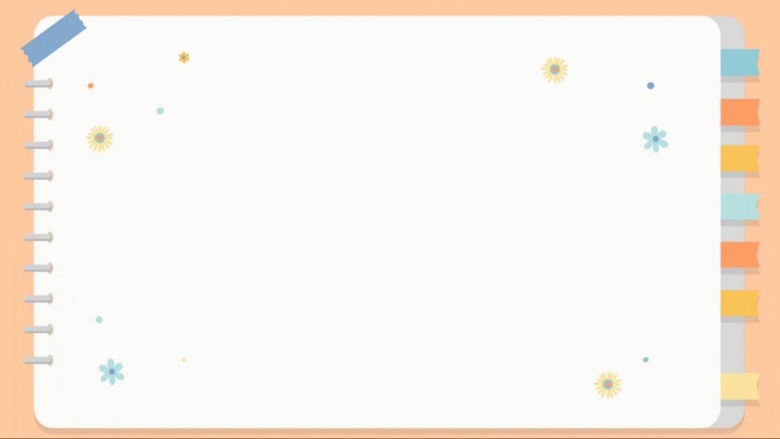



Slide 7


